Slide 1

منصة فليم
جولة مبسّطة
ما يمكنك مشاهدته والقيام به — خطوة بخطوة

Slide 2
ترحيب

Slide 3
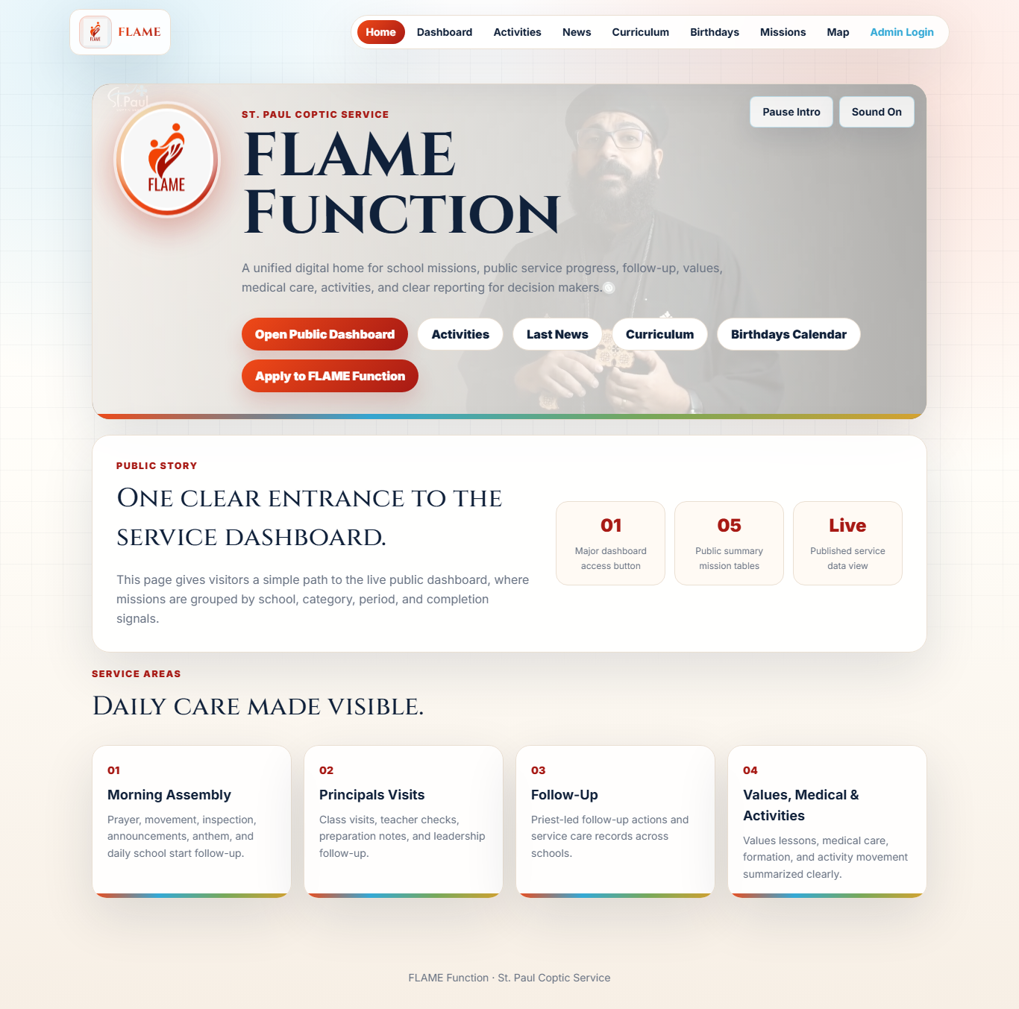
مرحبًا بك في منصة فليم
نافذة بسيطة على خدمة فليم التعليمية — تابع قصة الخدمة وأدِر كل شيء من مكان واحد.
الخطوات
افتح الموقع من أي جهاز. 1
الزوّار يتصفّحون الصفحات العامة. 2
الفريق يسجّل الدخول لإدارة البيانات. 3
1

Slide 4
للزوّار

Slide 5
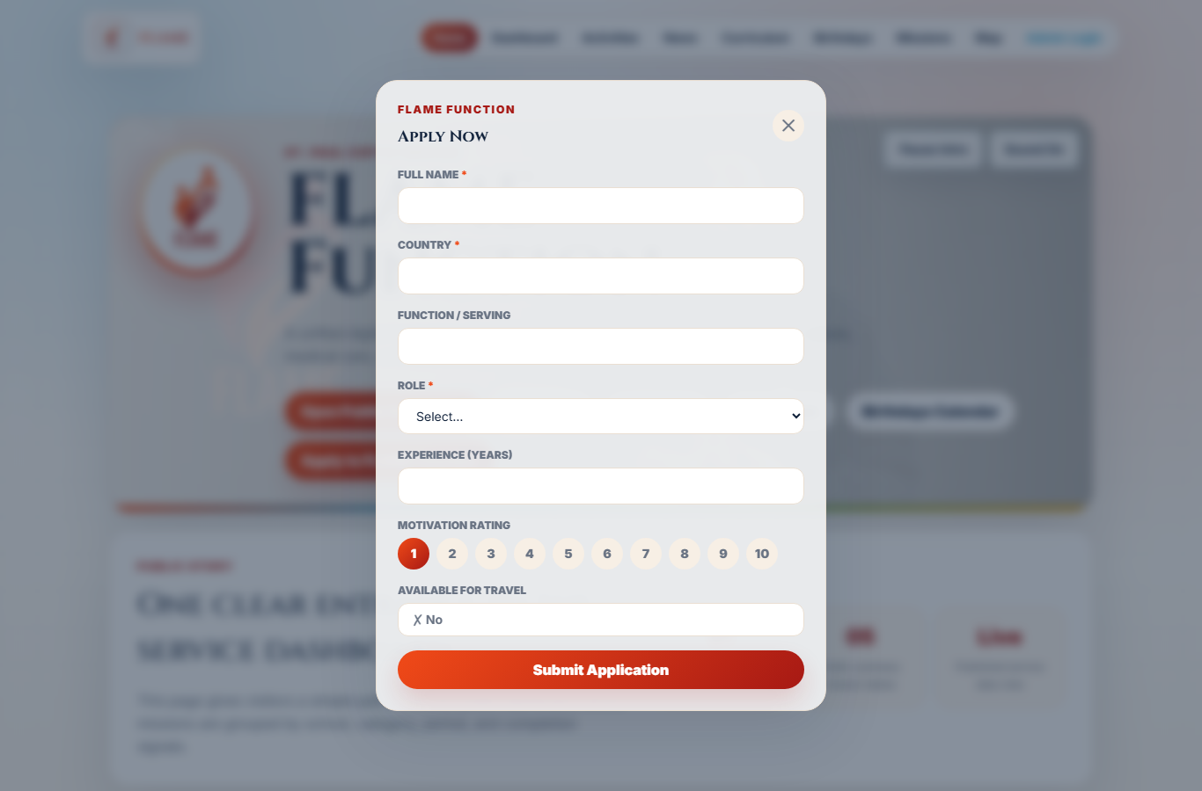
التقديم للانضمام
يمكن لأي شخص التقديم للخدمة مباشرة من الصفحة الرئيسية.
الخطوات
اضغط على زر «تقديم». 1
تظهر استمارة بسيطة. 2
املأها وأرسلها — يستلمها الفريق فورًا. 3
2

Slide 6
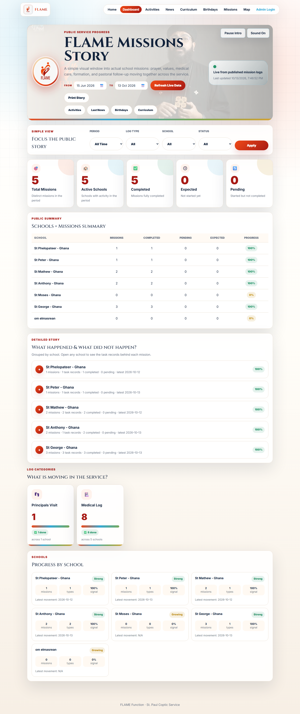
قصة الخدمة (لوحة المعلومات)
ملخّص حيّ وملوّن لما يحدث عبر المدارس.
الخطوات
افتح لوحة المعلومات. 1
شاهد الإجماليات: المهام، المدارس، المكتمل، الجاري، لم يبدأ. 2
مرّر لاستكشاف تقدّم كل مدرسة. 3
3

Slide 7
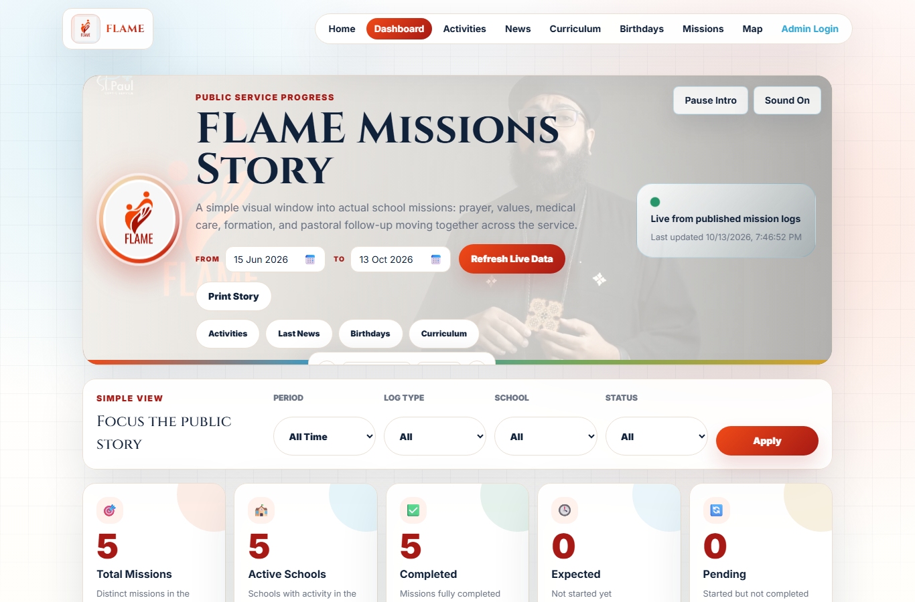
اختيار المدة بسهولة
اختر أي فترة بتقويم سهل — دون كتابة التواريخ.
الخطوات
اضغط على خانة التاريخ. 1
استخدم التقويم لاختيار يوم، أو «اليوم» / «مسح». 2
تتحدّث لوحة المعلومات حسب الفترة. 3
4

Slide 8
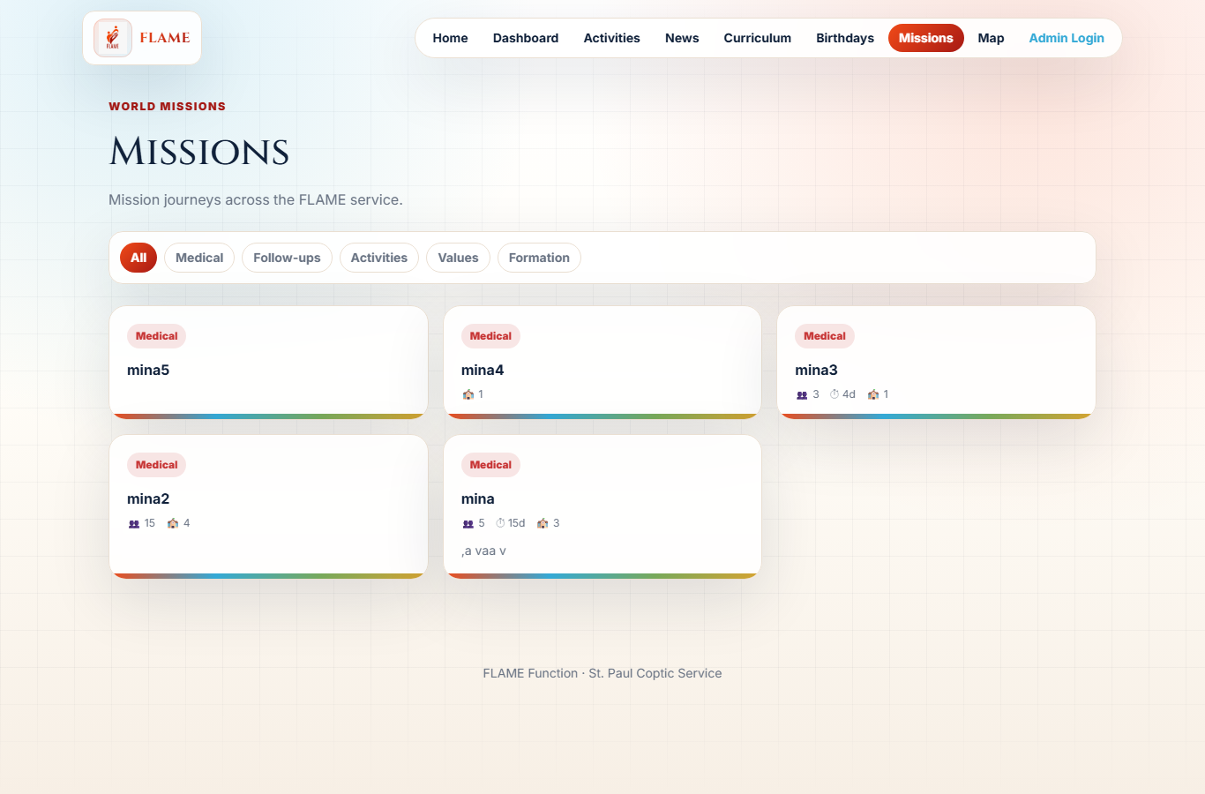
استعراض المهام
شاهد كل مهمة بحالتها وتفاصيلها.
الخطوات
افتح صفحة المهام. 1
كل مهمة تُظهر المكان والزمان والتقدّم. 2
الحالة واضحة: مكتمل، جارٍ، أو لم يبدأ. 3
5

Slide 9
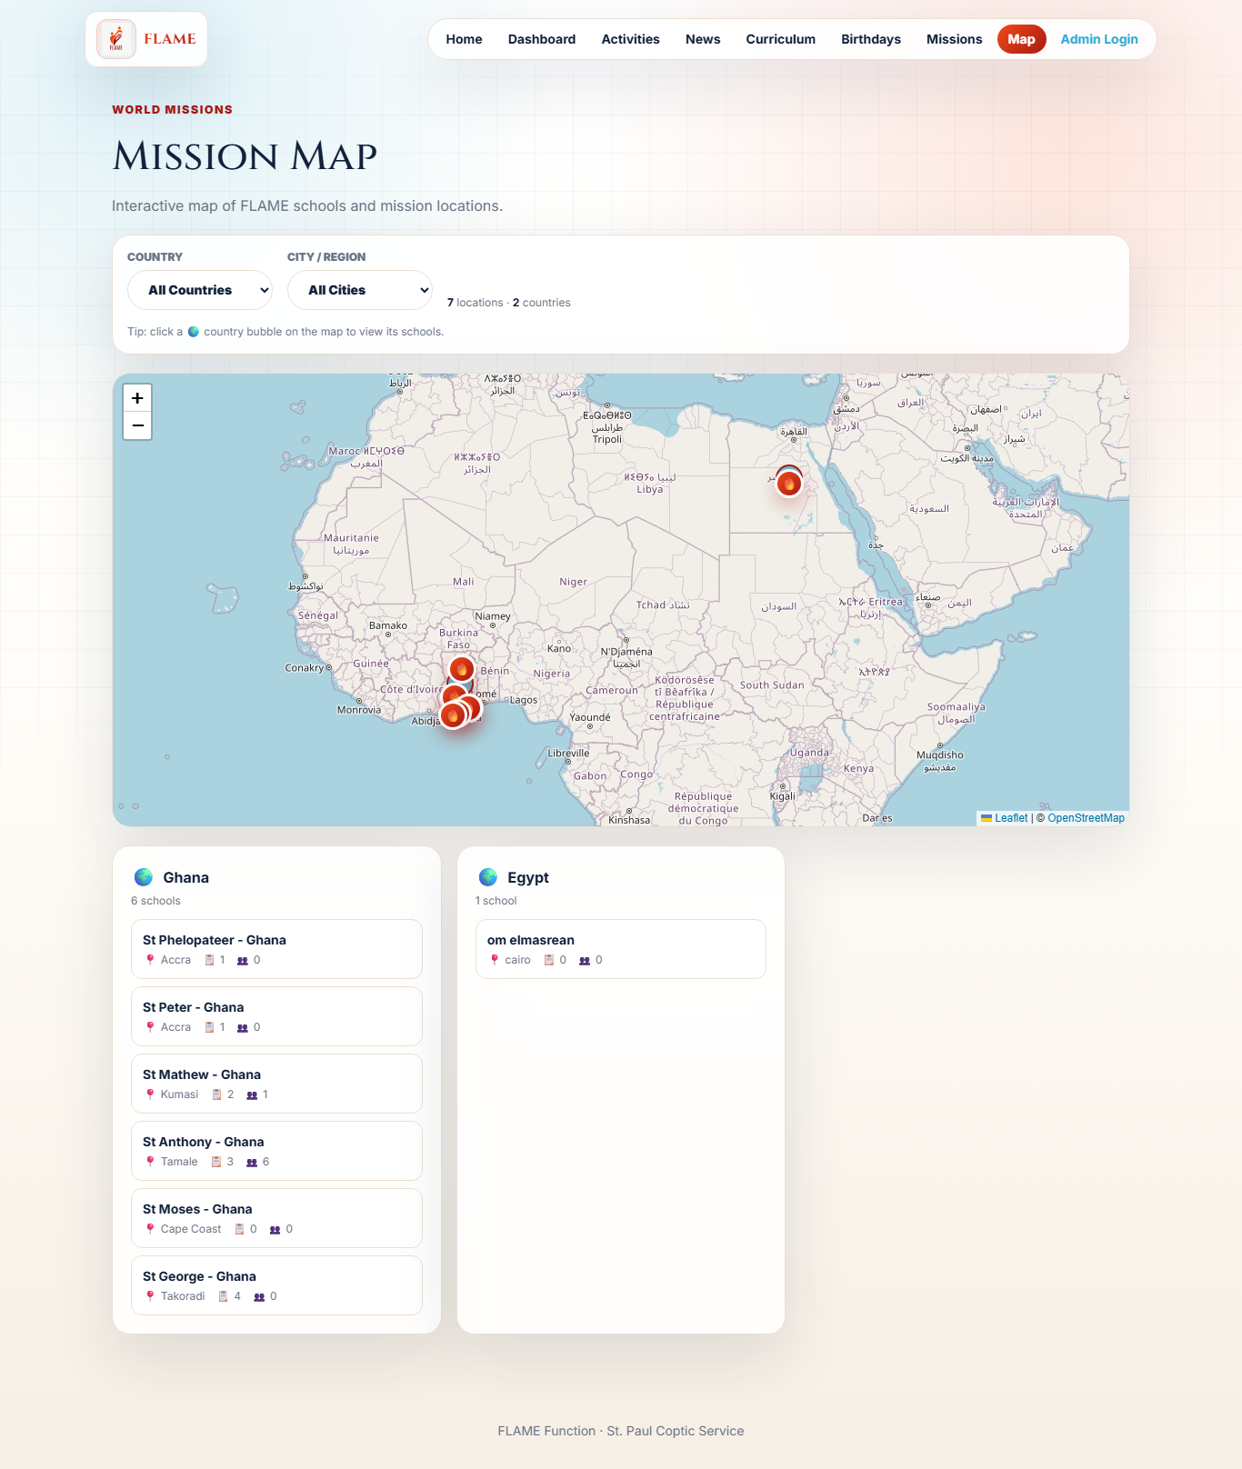
استكشاف خريطة العالم
شاهد أين تصل الخدمة على خريطة تفاعلية.
الخطوات
افتح صفحة الخريطة. 1
اضغط على فقاعة الدولة للتركيز عليها. 2
اضغط على علامة المدرسة لرؤية مهامها وأفرادها. 3
6

Slide 10
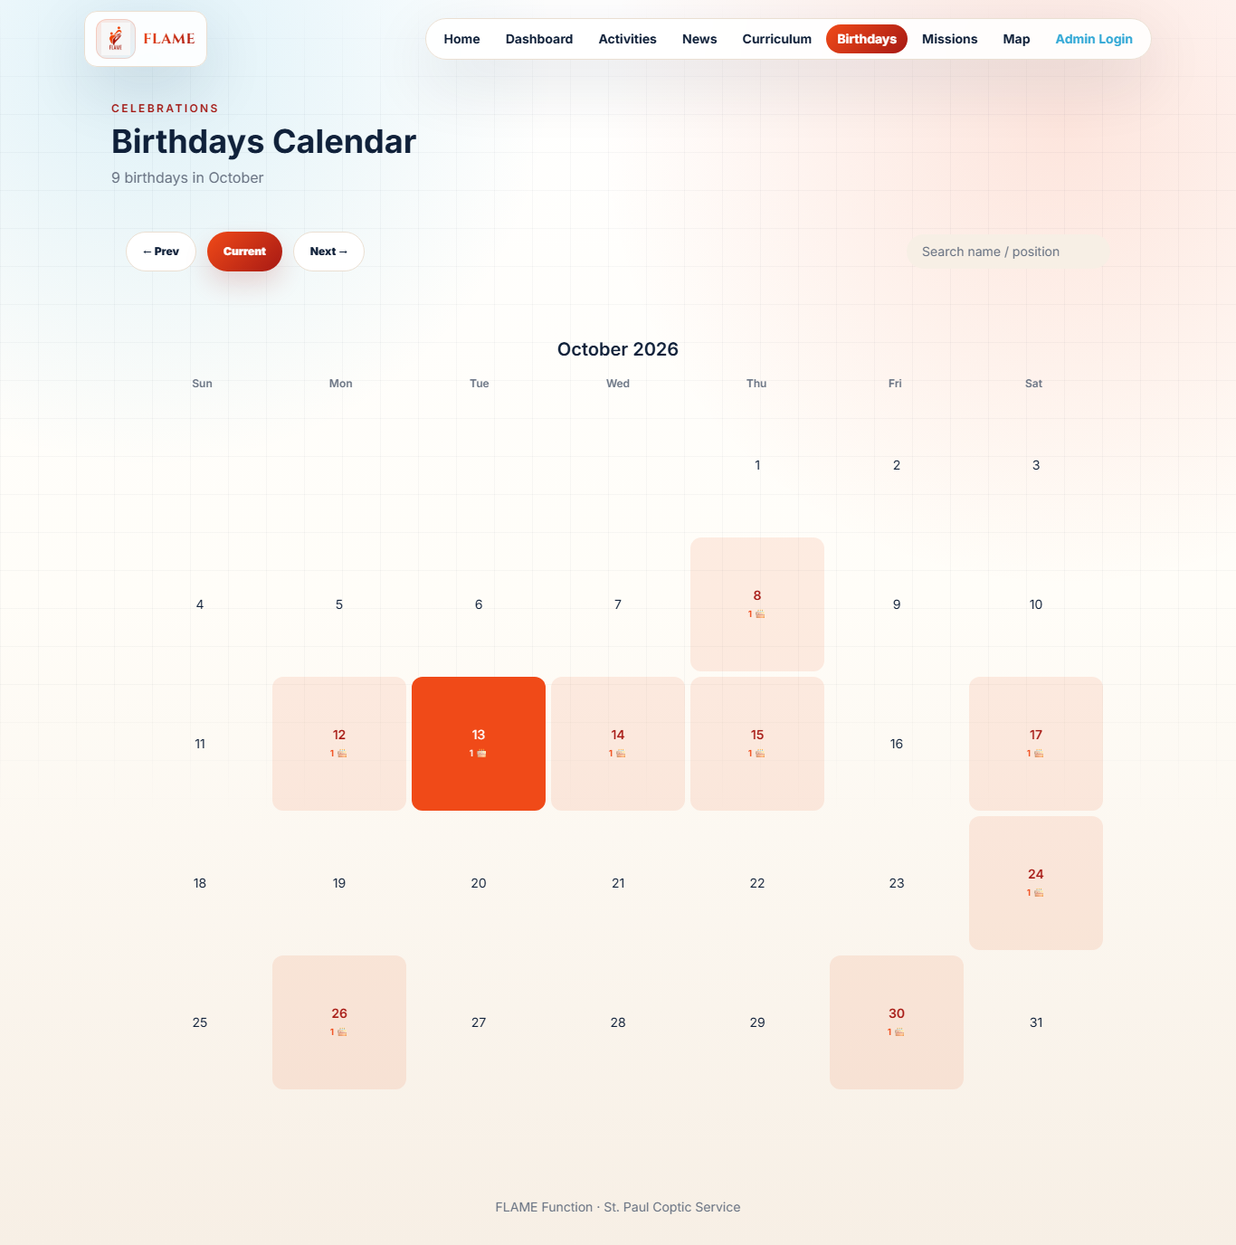
تقويم أعياد الميلاد
لا تفوّت أي مناسبة — مع نسخ رقم التواصل بلمسة واحدة.
الخطوات
افتح صفحة أعياد الميلاد. 1
اختر يومًا لرؤية صاحب عيد الميلاد. 2
اضغط على رقم الهاتف لنسخه. 3
7

Slide 11
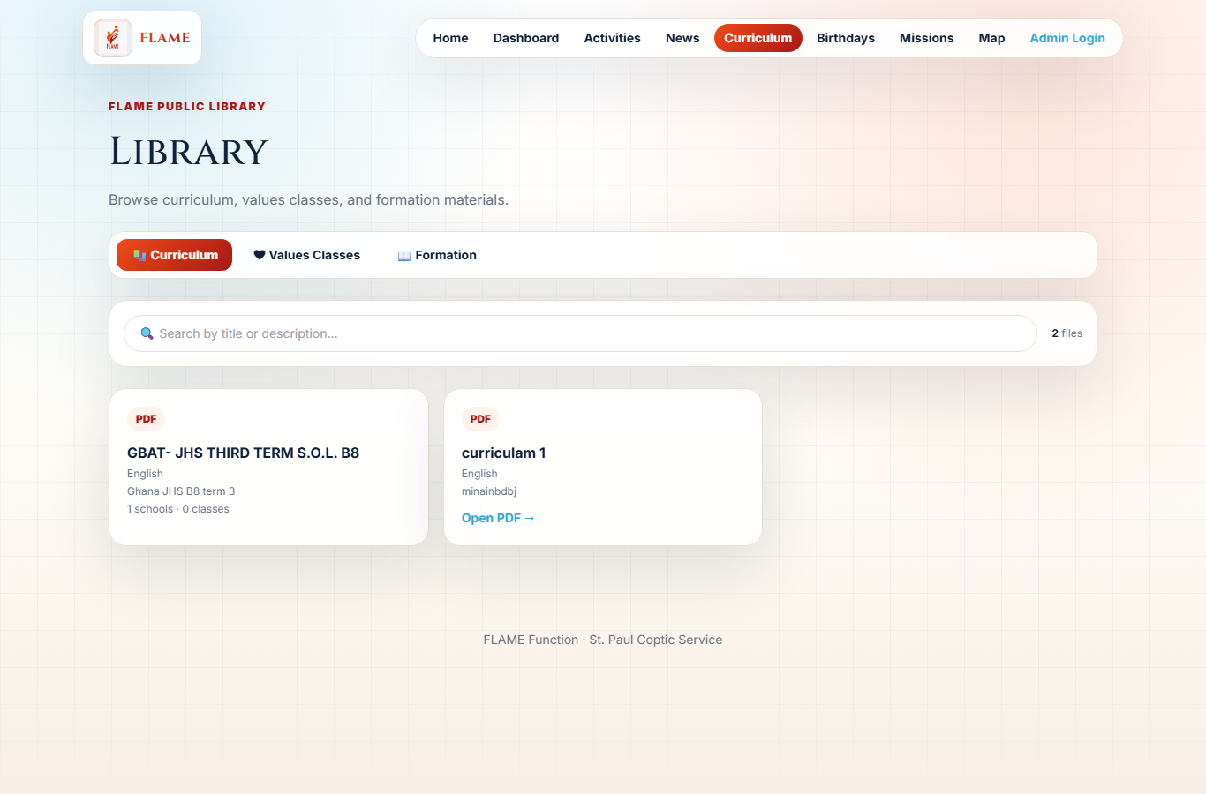
مكتبة المناهج
اطّلع على مواد المناهج والقيم والتكوين المشتركة.
الخطوات
افتح صفحة المناهج. 1
تنقّل بين تبويبات: المناهج، القيم، التكوين. 2
افتح أي مستند لقراءته. 3
8

Slide 12
للفريق

Slide 13
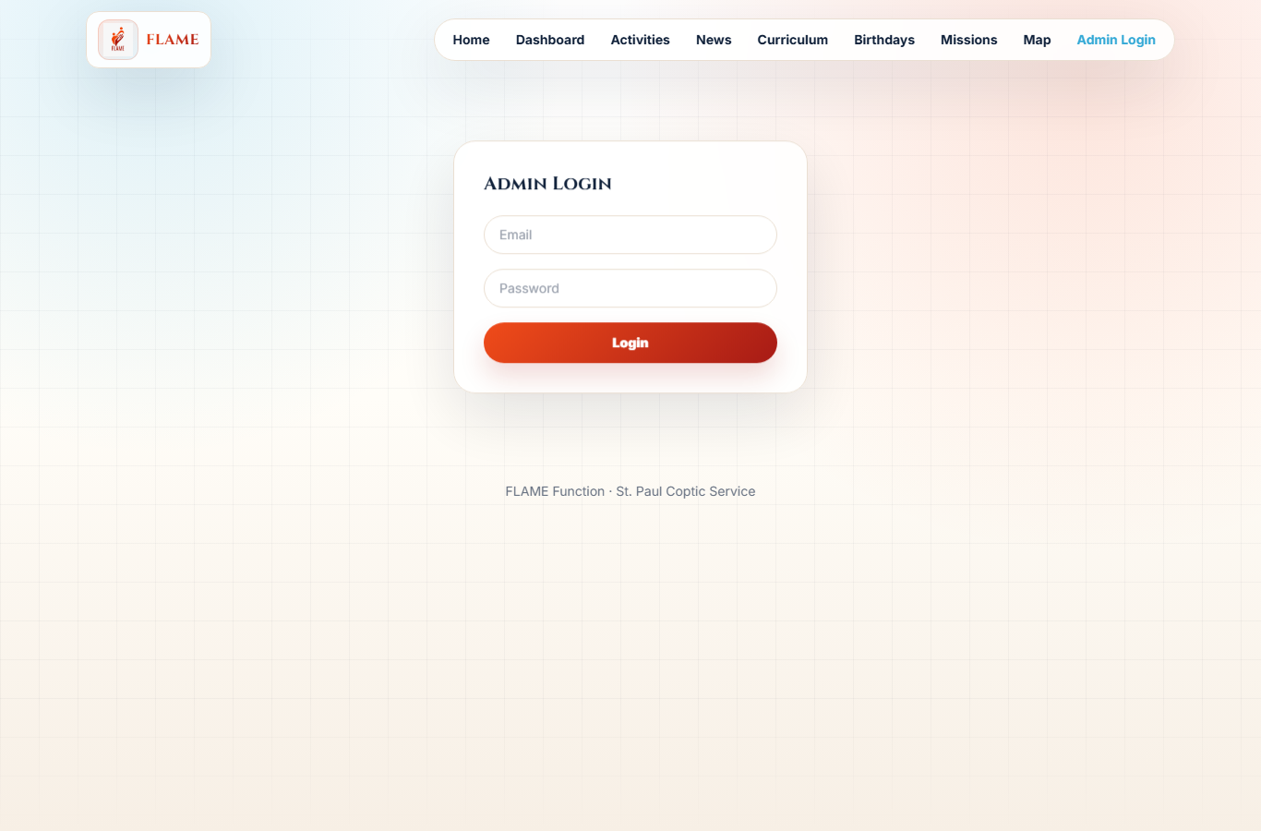
تسجيل دخول آمن
يسجّل الفريق الدخول لإدارة كل شيء بأمان.
الخطوات
افتح صفحة تسجيل الدخول. 1
أدخل بريدك وكلمة المرور. 2
ترى فقط ما تسمح به صلاحيتك. 3
9

Slide 14
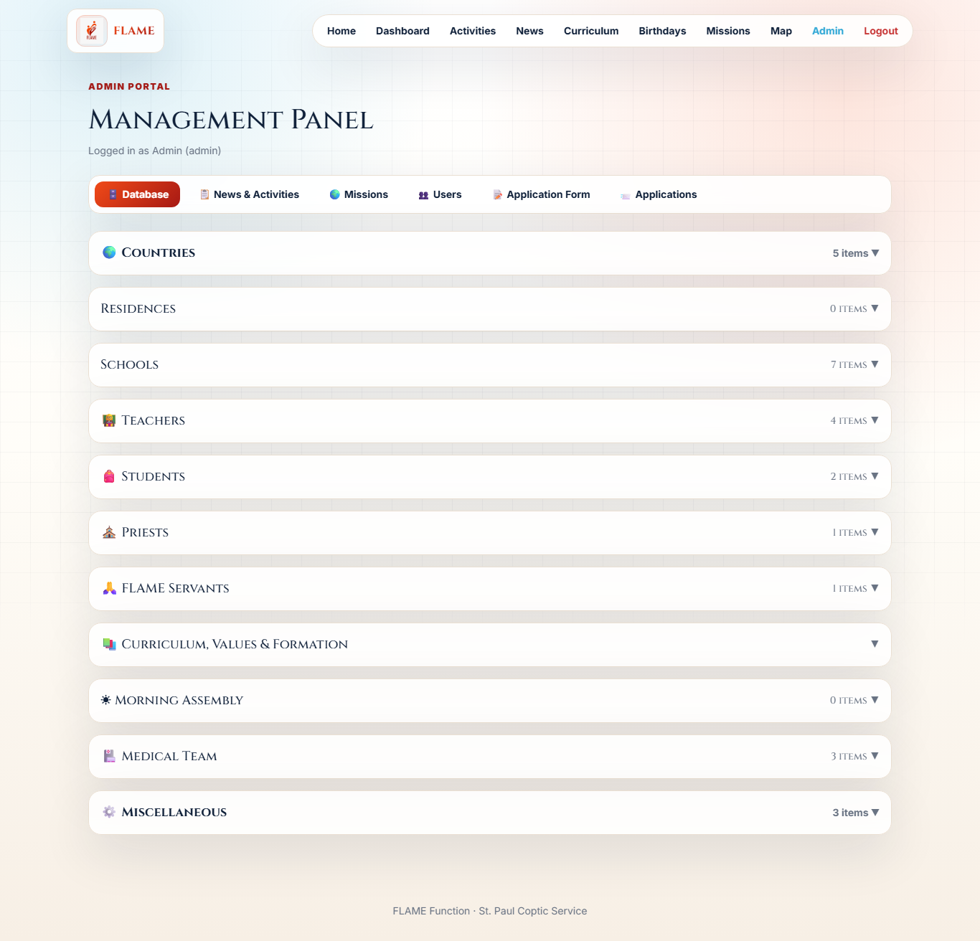
الصفحة الرئيسية للإدارة
كل ما يديره الفريق منظّم في تبويبات بسيطة.
الخطوات
بعد تسجيل الدخول تصل إلى منطقة الإدارة. 1
استخدم التبويبات: البيانات، المهام، الأخبار، المستخدمون، النماذج. 2
كل تبويب يحوي أقسامًا سهلة قابلة للطيّ. 3
10

Slide 15
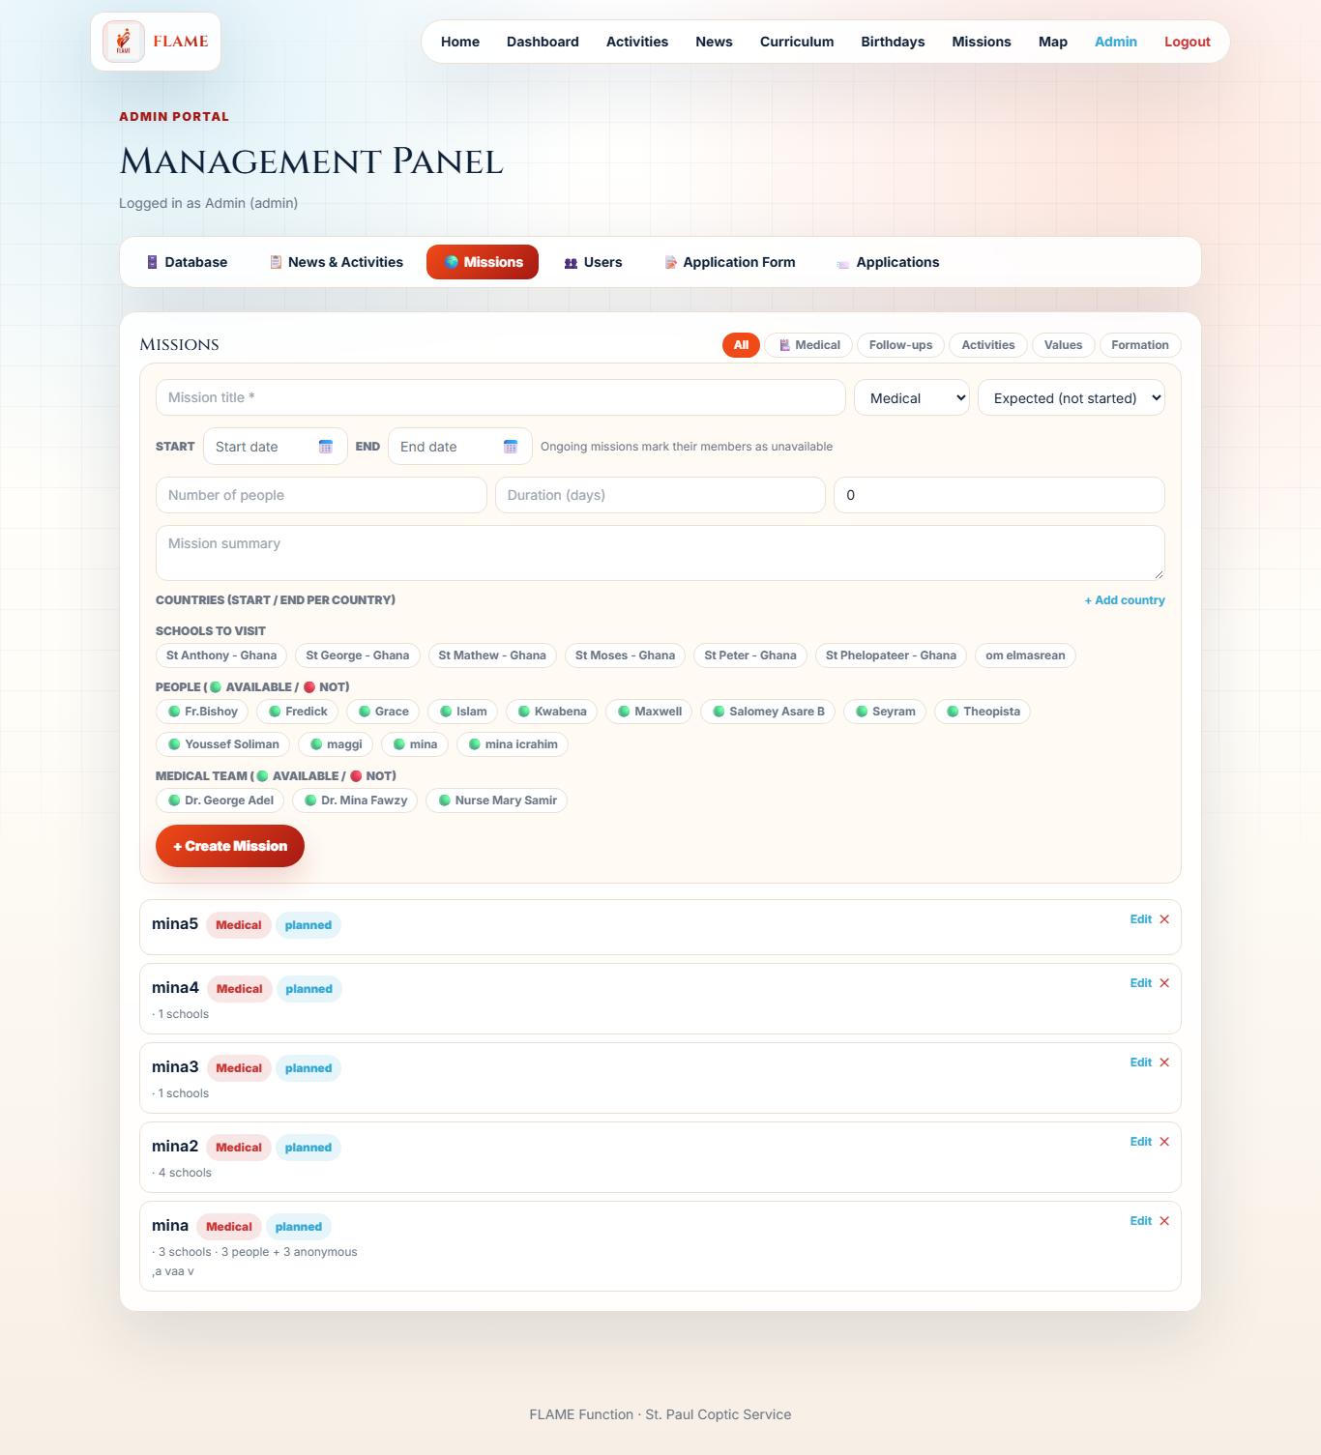
إنشاء المهام ومتابعتها
خطّط مهمة، اختر المدارس والأفراد، وتابع حالتها.
الخطوات
افتح تبويب المهام. 1
أضف العنوان والتواريخ والحالة والمدارس المزارة. 2
عدّل أي مهمة لاحقًا — ويظهر تقدّمها في لوحة المعلومات. 3
11

Slide 16
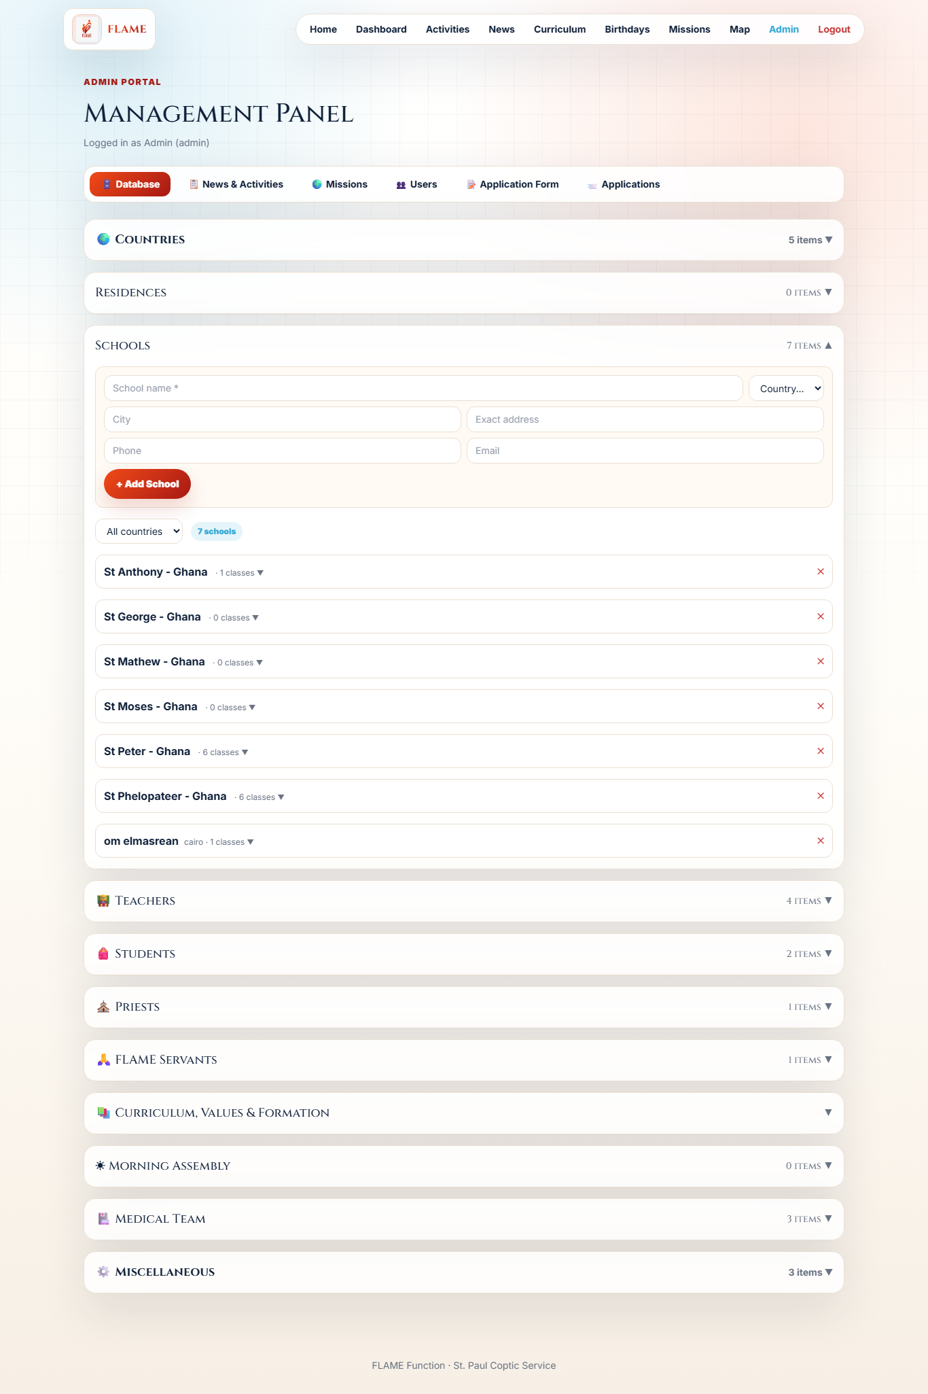
إدارة مدرسة
افتح مدرسة لإضافة السجلات والمهام والأفراد والمحتوى — في مكان واحد.
الخطوات
افتح البيانات ← المدارس ووسّع مدرسة. 1
أضف سجلًّا أو مهمة (طبّي، زيارة مدير، إلخ). 2
عيّن المديرين/المعلمين وحدّث الحالات. 3
12

Slide 17
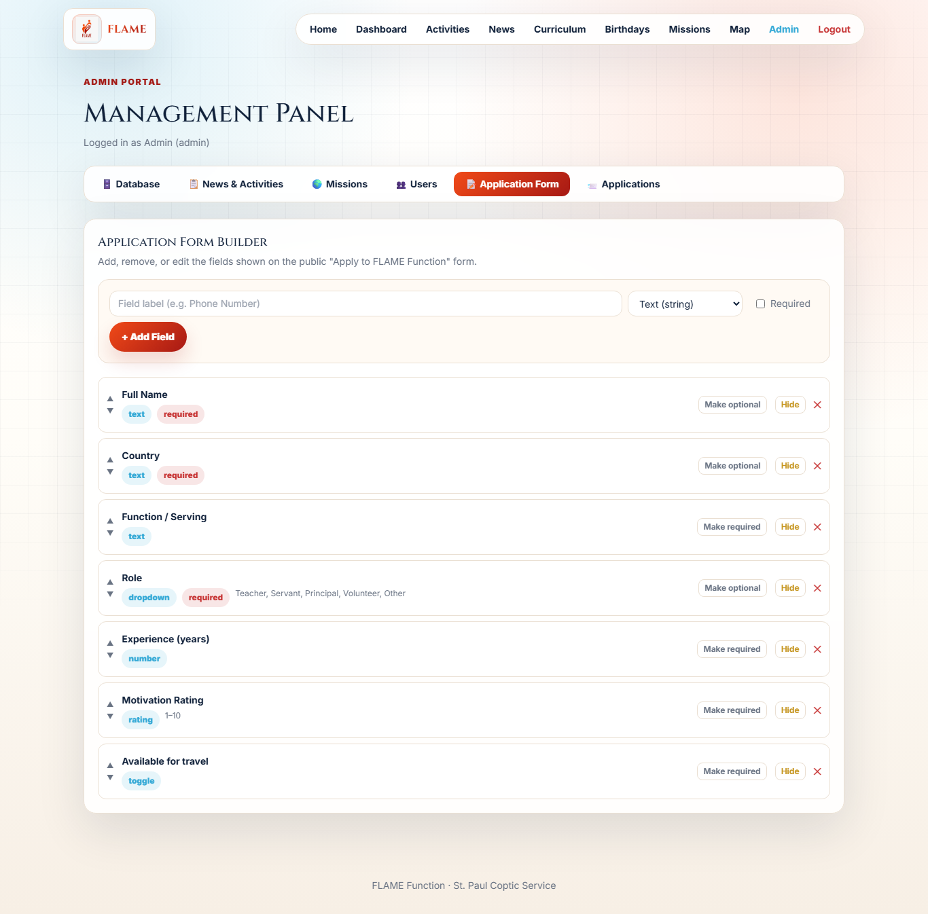
تصميم استمارة التقديم
حدّد ما يُسأل عنه المتقدّمون — دون الحاجة لمبرمج.
الخطوات
افتح تبويب استمارة التقديم. 1
أضف الحقول: نص، رقم، قائمة، زر تبديل، أو تقييم. 2
تظهر التغييرات في الاستمارة العامة فورًا. 3
13

Slide 18
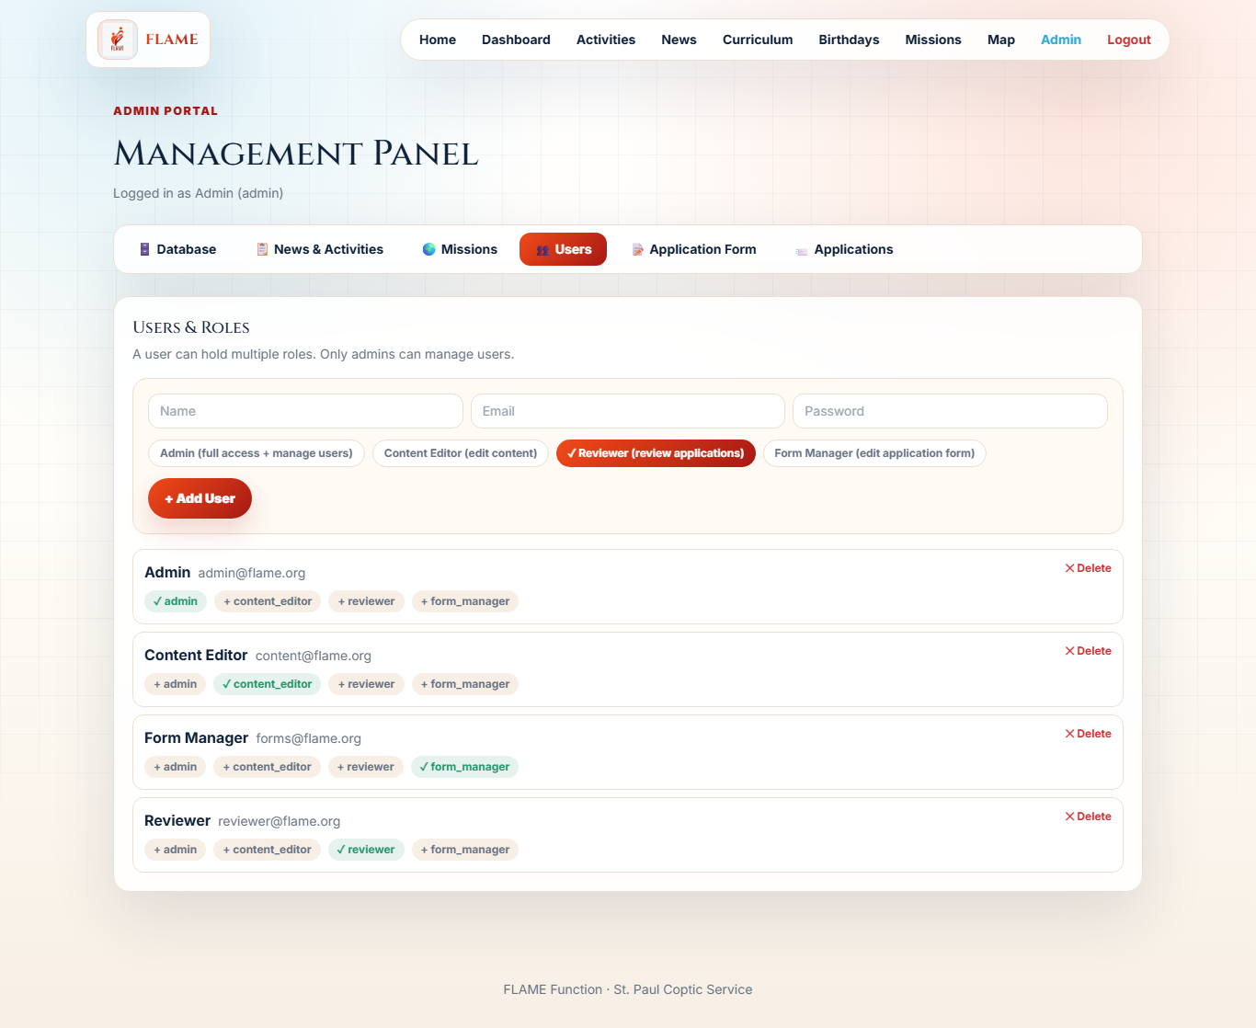
إدارة أعضاء الفريق
يضيف المسؤول أعضاء الفريق ويحدّد صلاحيات كلٍّ منهم.
الخطوات
افتح تبويب المستخدمين (للمسؤول فقط). 1
أضف عضوًا وعيّن له صلاحية أو أكثر. 2
الصلاحيات تحدّد من يحرّر المحتوى أو يراجع أو يدير النماذج. 3
14

Slide 19
هذه هي منصة فليم
بسيطة للزوّار. قويّة للفريق.
خدمة فليم · كنيسة القديس بولس

